Slide 1
Seminární newsfeed
Jaro 2025

Slide 3
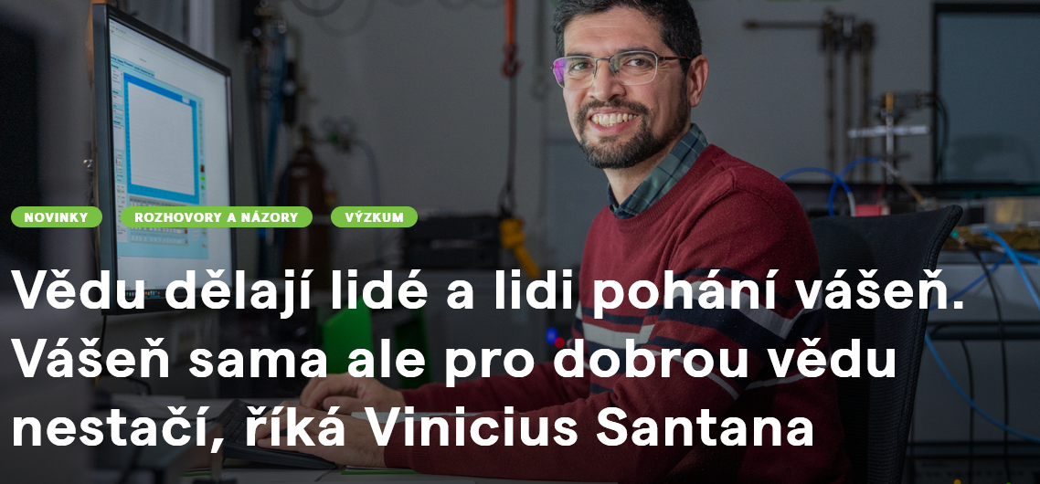
Pátek 7. 3. , 13:00
Článek s Viniciem Tadeu Santanou

Slide 4
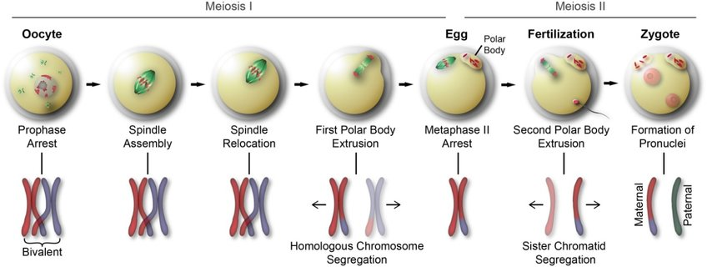
13. 3., 17:00
Mendlovo nám.

Slide 5
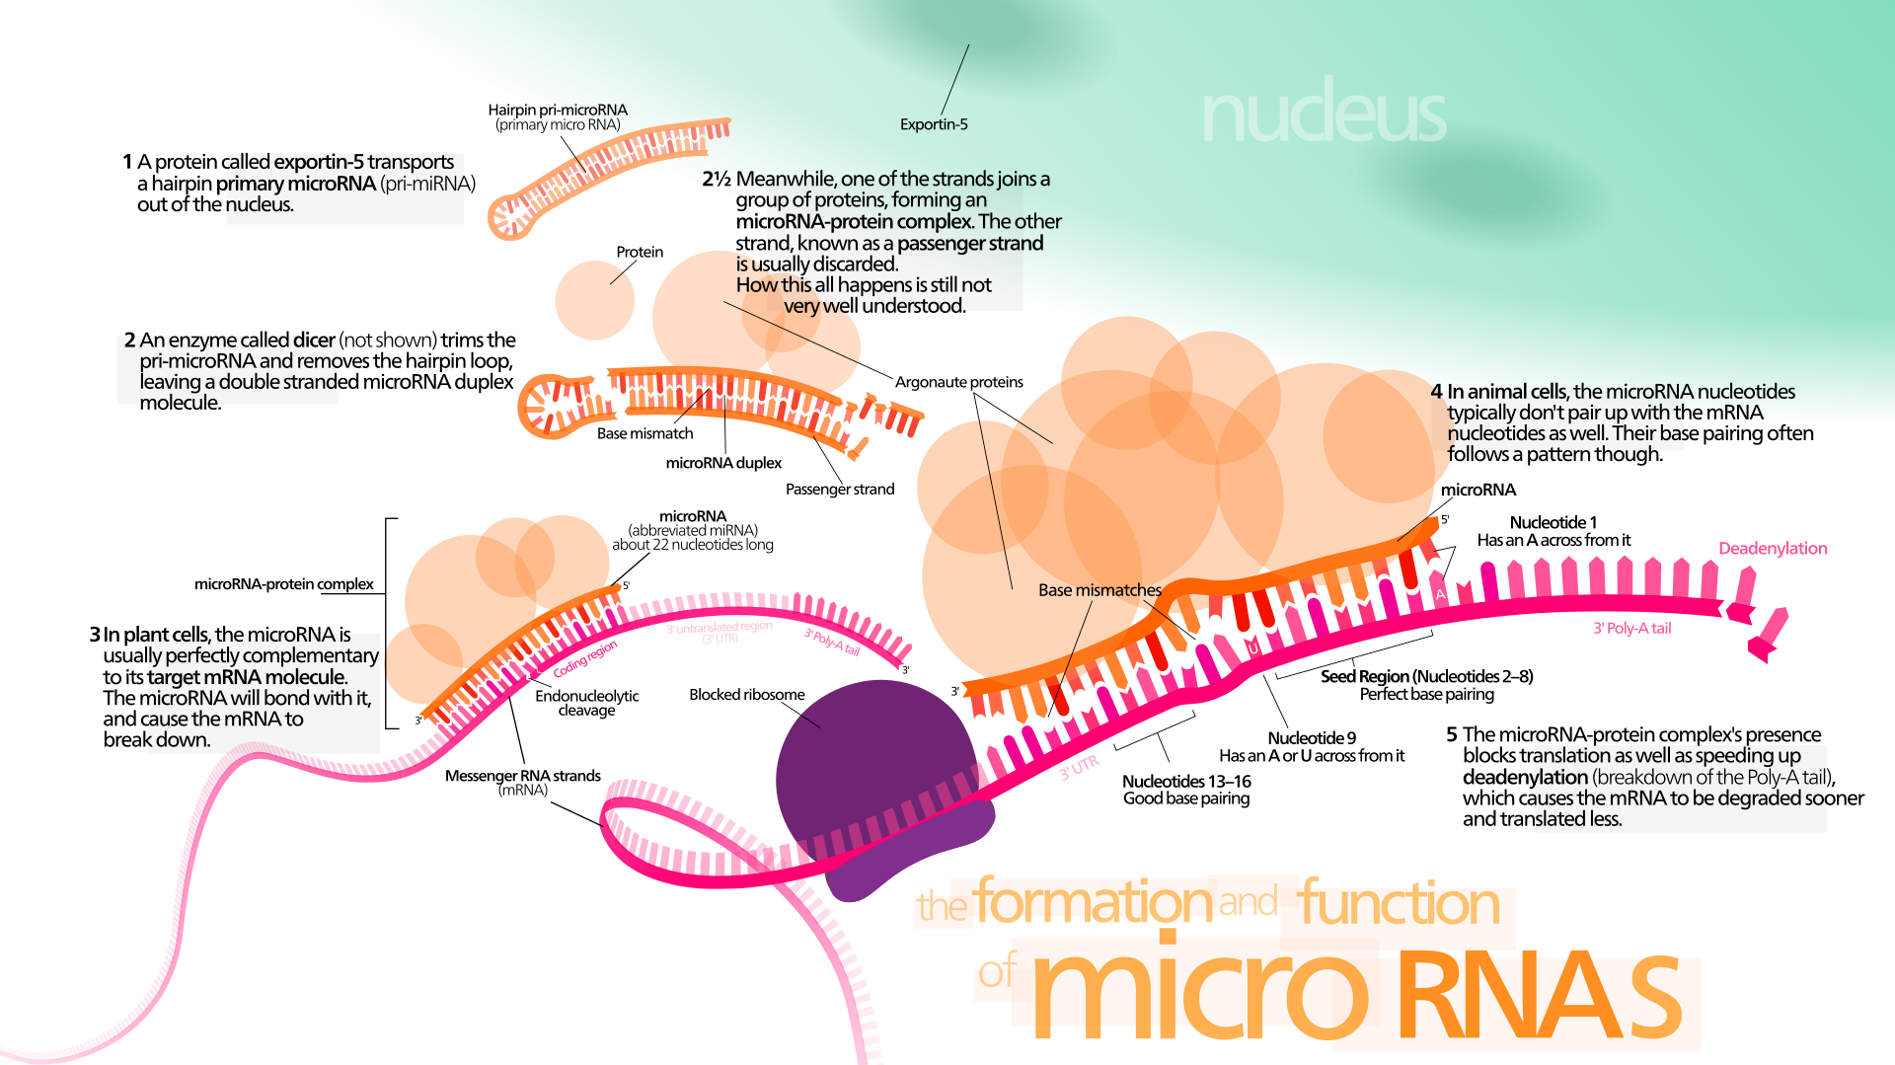
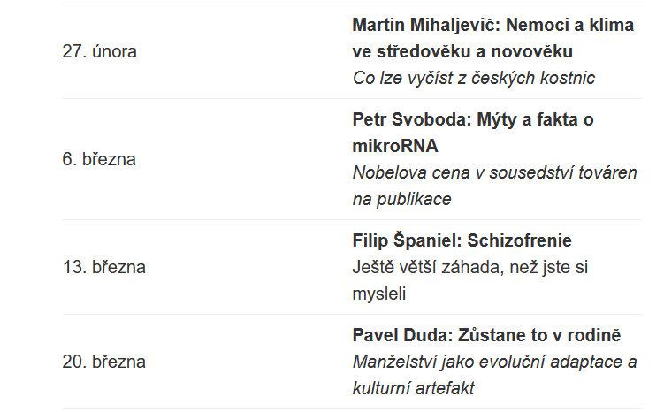
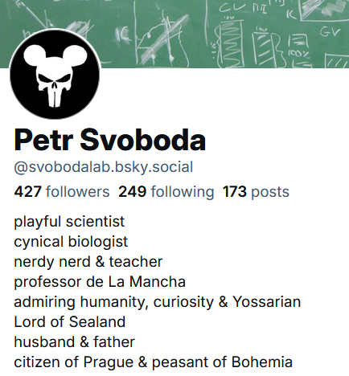
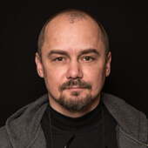
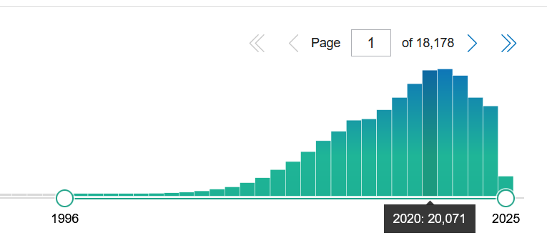
Stránky se záznamy
Živé přenosy na FB

Slide 6
Stránky se záznamy
Živé přenosy na FB
Odkaz na článek, Kde se bere naše „já“

Slide 8
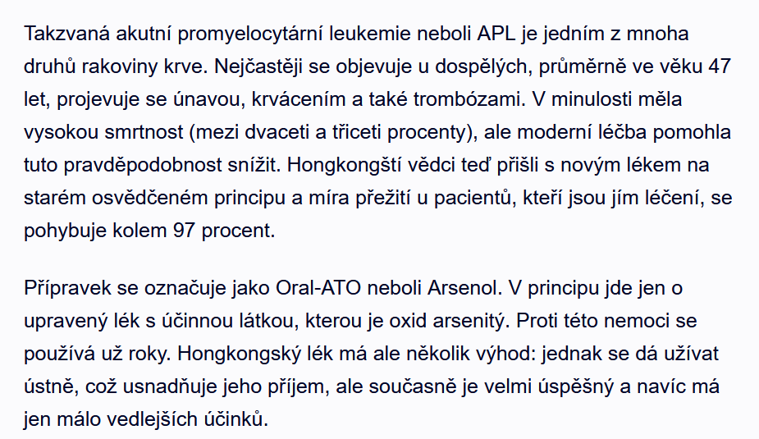

Slide 9
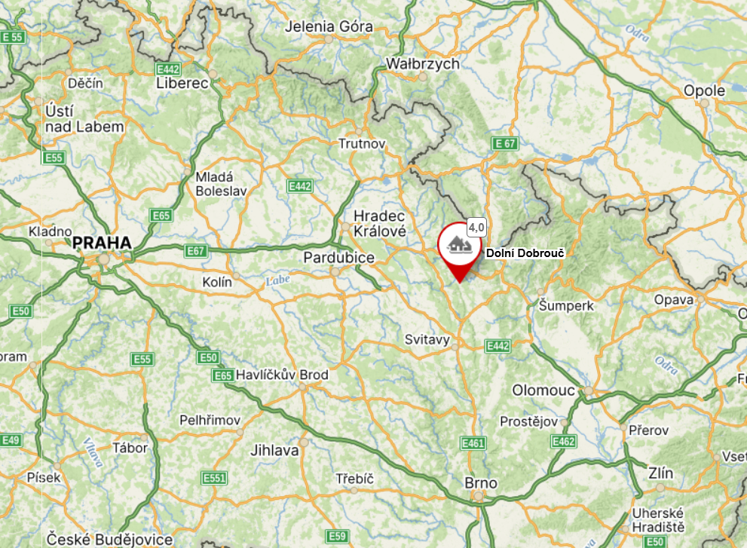

Slide 10
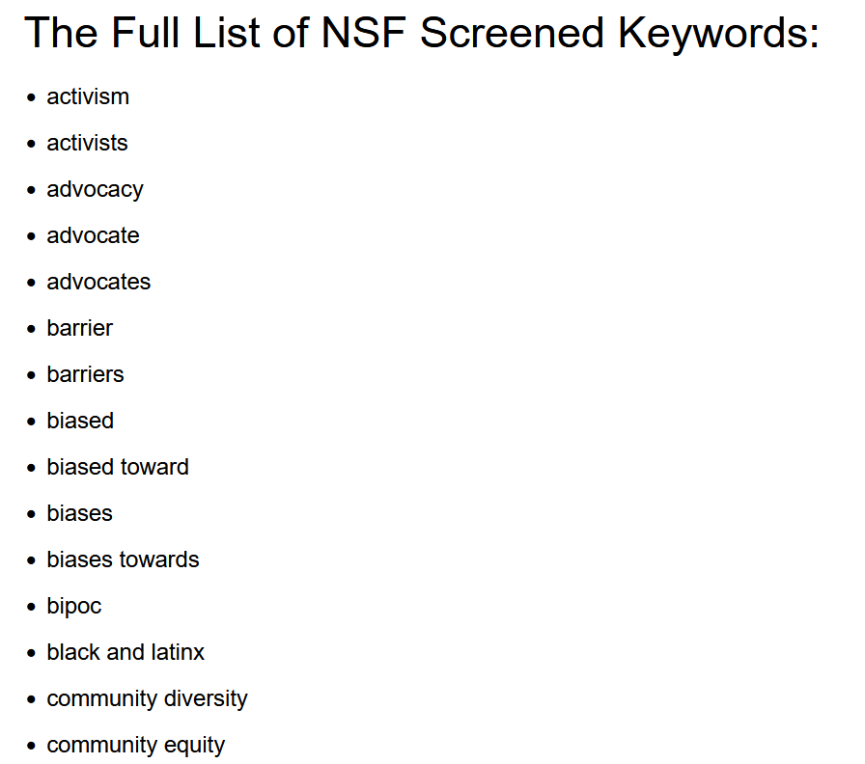
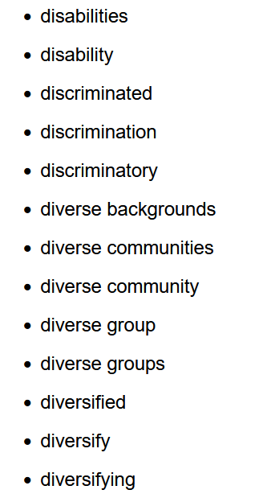
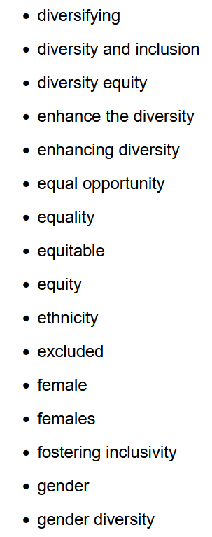

Slide 11
Soboty, 20:05 ČT 24

Slide 12
https://www.tydenmozku.cz/

Slide 13
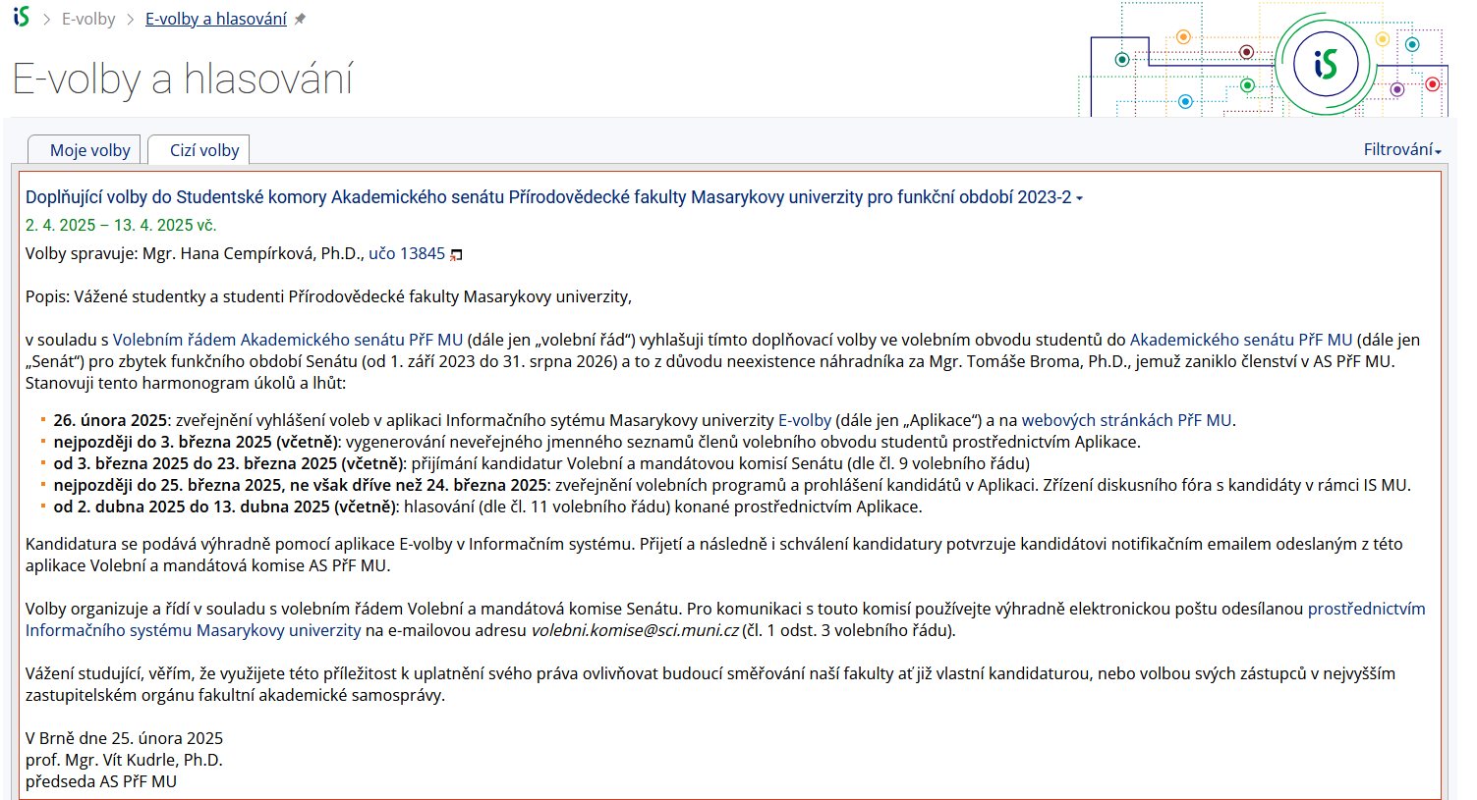

Slide 14
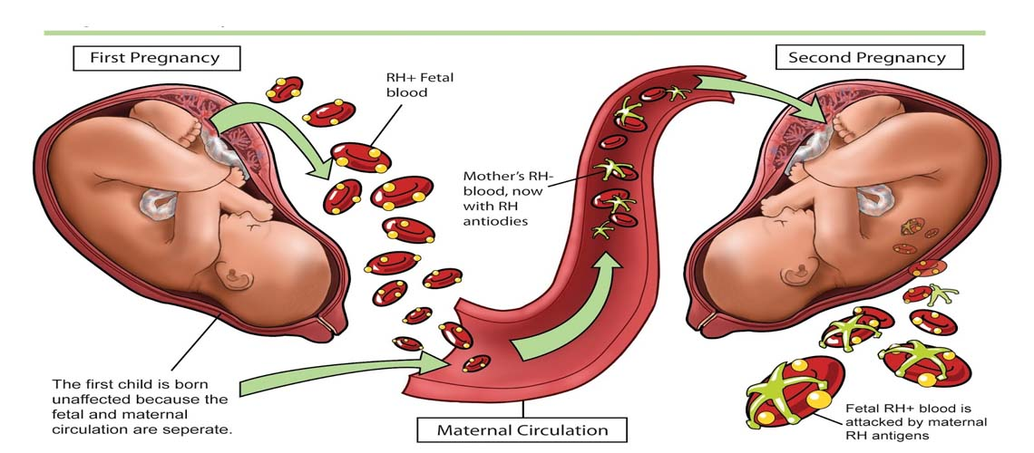

Slide 17
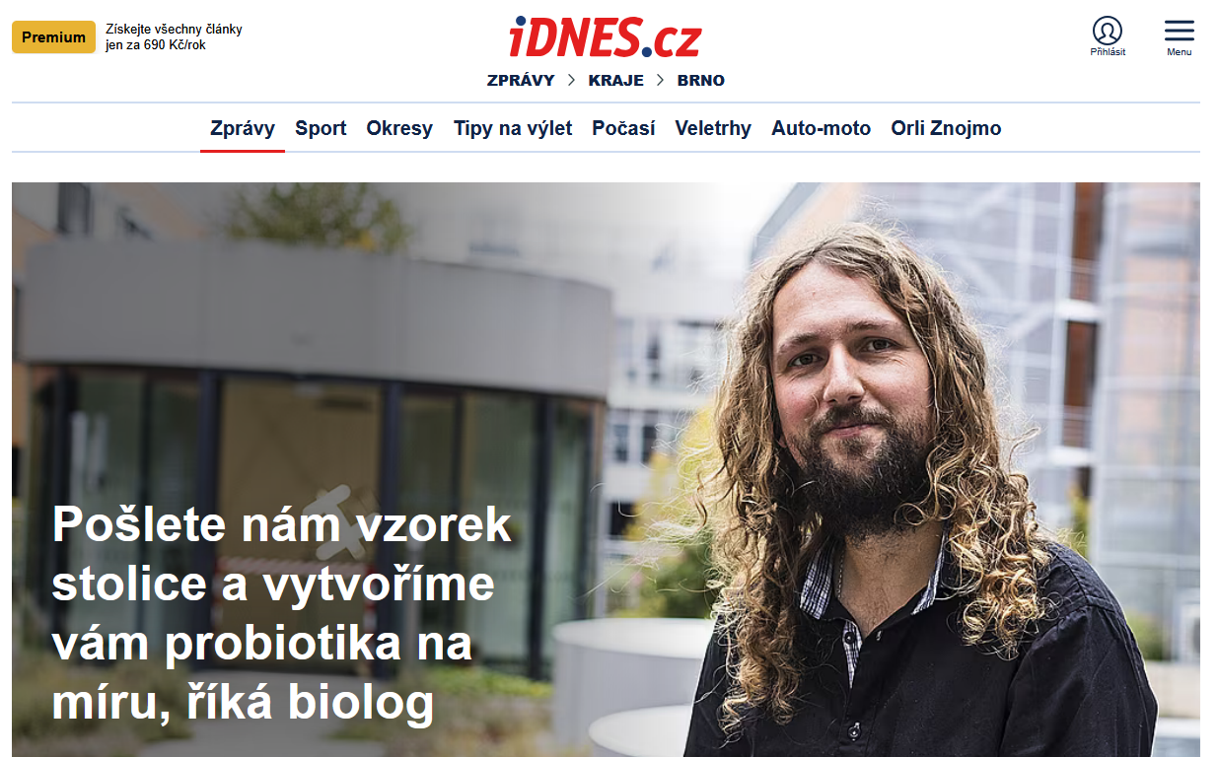
Nabídka brigády – úklid ☺
1x týdně cca 3h
Velmi flexibilní – naléváte gely? Máte okno mezi přednáškami?
INBIT - Areál kampusu, 2 budovy od OFIŽ
5 místností:1x minisklad, 1x kancelář a 3x laboratoř
150 kč/h formou DPP
Radek Netušil, tel. 778 787 144, radek.netusil@medipharmavision.cz,
Firma mediPharmaVision

